Slide 1
Manual Google Forms

Slide 2

Entra al buscador Google e inicia sesión

Slide 3
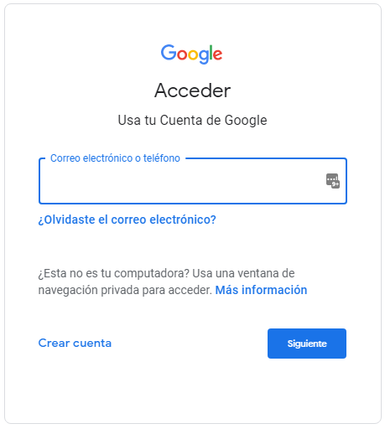
1
Coloca tu correo y da clic en siguiente, luego tu contraseña y entra
2

Slide 4


Una vez logueado en tu cuenta puedes acceder a los servicios de Google desde el menú y buscar “formularios”

Slide 5
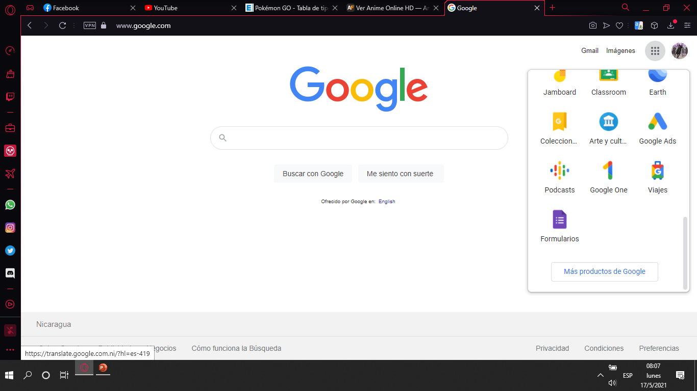
Le das clic a la opción formulario cuando la encuentres
En caso de que no aparezca la opción formulario en el menú damos clic en “más productos de Google” y buscamos la opción “formulario” en la siguiente ventana

Slide 6
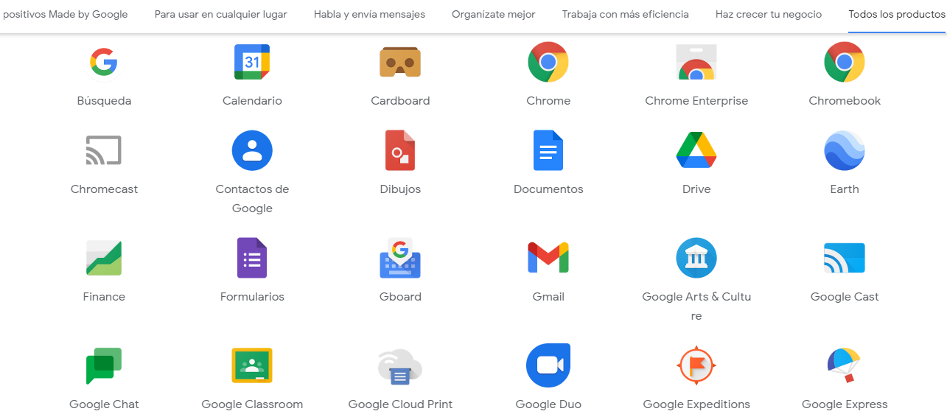
Esta pantalla sólo aparecerá si le dimos en “Más productos de Google”, aparecerá la pantalla de abajo, debemos bajar hasta encontrar la opción “formulario” y le damos clic

Slide 7
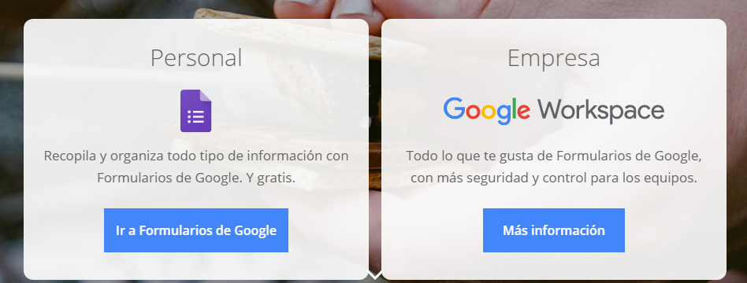
Una vez que hemos encontrado y dado clic en la opción “formulario” nos aparecerán dos opciones, seleccionamos la de la izquierda y damos clic en el botón “ir a formularios de Google”

Slide 8
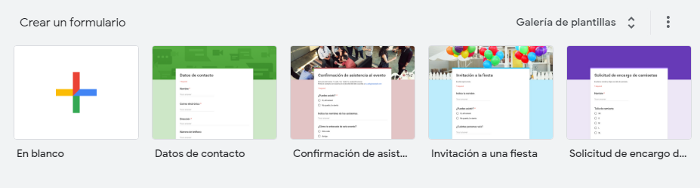
En la siguiente pantalla encontraremos plantillas, podemos trabajar con ella, pero por ahora mostraré cómo hacer las preguntas desde un formulario en blanco

Slide 9
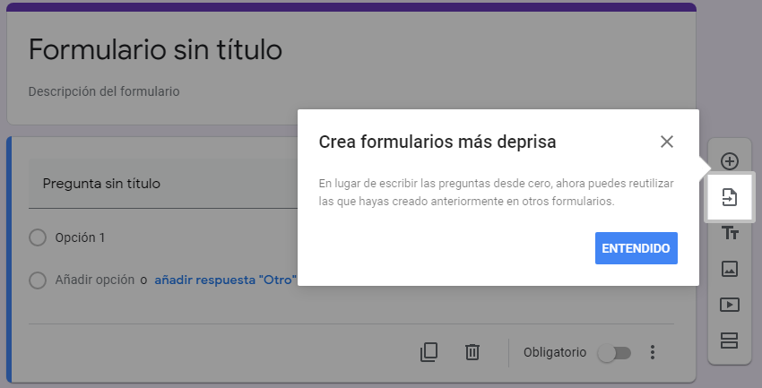
Podemos agregar preguntas de otros formularios y editarlas en el nuevo, en caso de que tuviéramos formularios previos

Slide 10
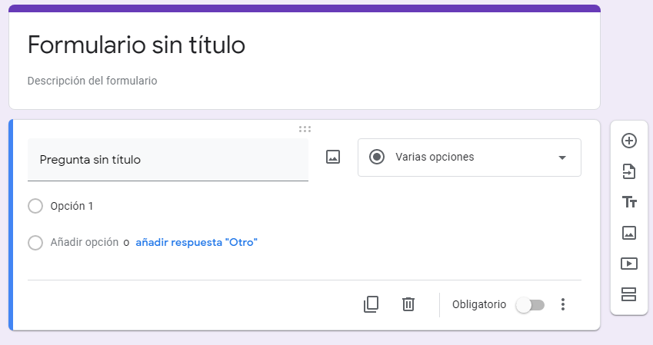
Área de título, acá se pone el nombre de la encuesta y el mensaje inicial al encuestado
Área de pregunta, acá se configura la pregunta, se coloca la pregunta, las opciones y el tipo de pregunta
Botones de edición de formulario, ayudan a editar el formulario
De izquierda a derecha, está primero el botón de duplicar pregunta y luego el de eliminar, al final el de obligatorio, que te permite hacer que una pregunta sea obligatoria contestarla

Slide 13
Agregar preguntas nuevas
Importar preguntas
Agregar un título y descripción extra
Agregar una imagen
Agregar un vídeo
Agregar una nueva sección
Agregar una pregunta de respuesta corta

Slide 14
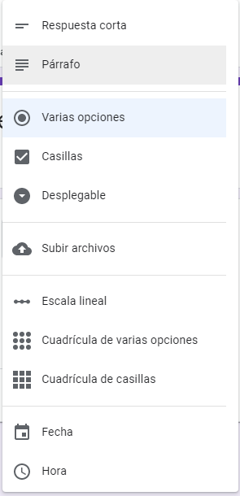

Slide 15

Agregar una pregunta de respuesta corta

Slide 16
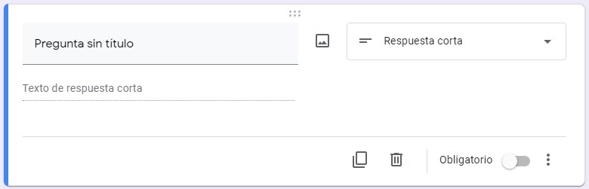

Slide 17
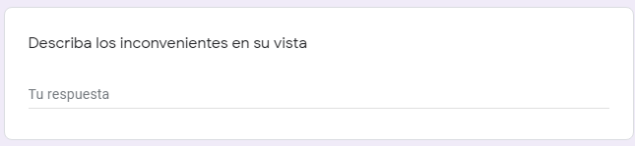
Agregar una pregunta de respuesta larga

Slide 18
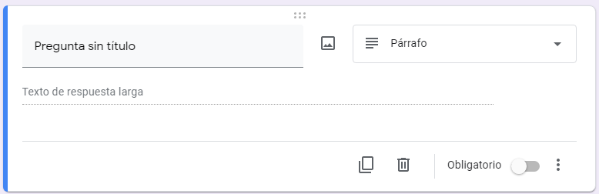

Slide 19
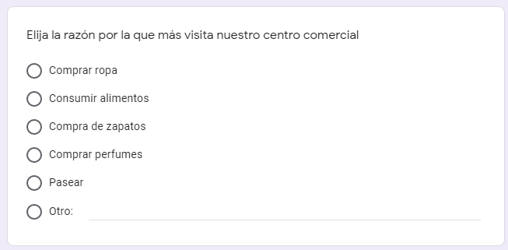
Agregar una pregunta de varias opciones con respuesta única

Slide 20
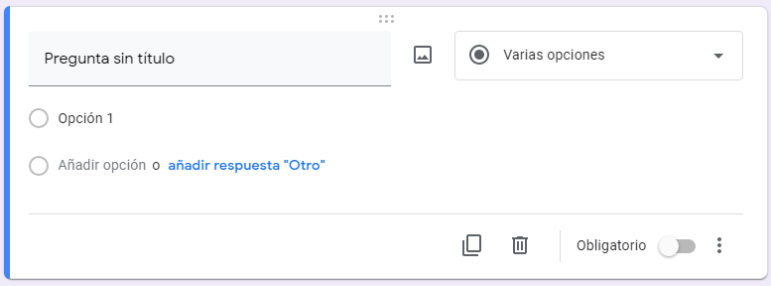

Slide 21
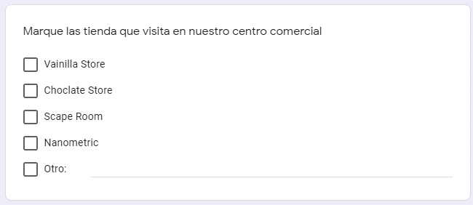
Agregar una pregunta de varias opciones con respuesta múltiple

Slide 22
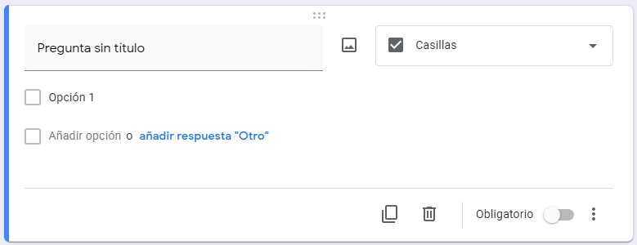

Slide 23
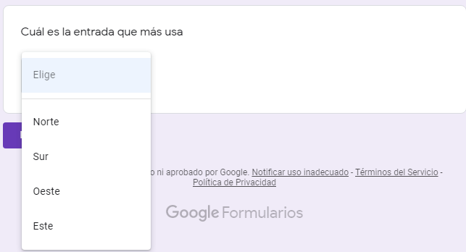
Agregar una pregunta de varias opciones con respuesta desplegable

Slide 24
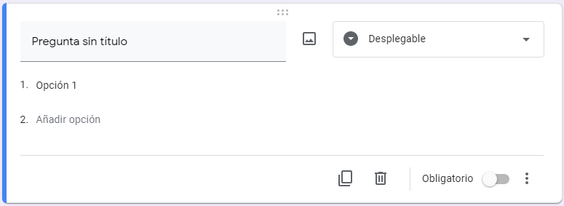

Slide 25
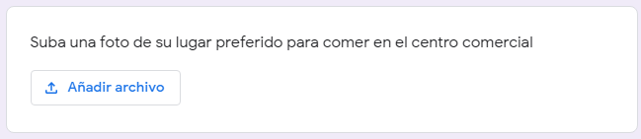
Agregar una pregunta que permite enviar un archivo como respuesta

Slide 26
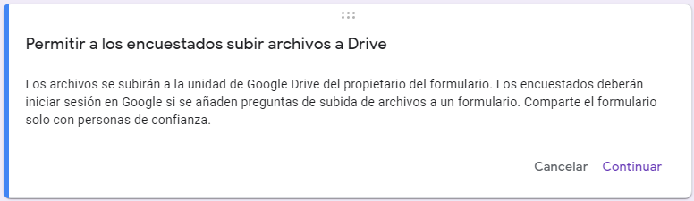
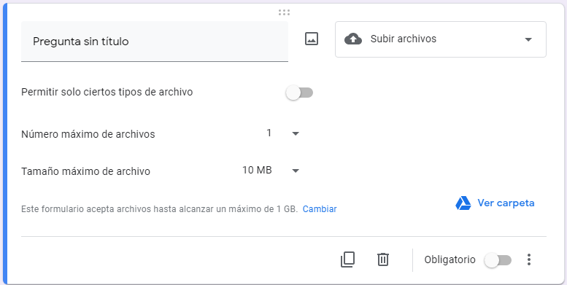

Slide 27

Agregar una pregunta con respuesta calificada

Slide 28
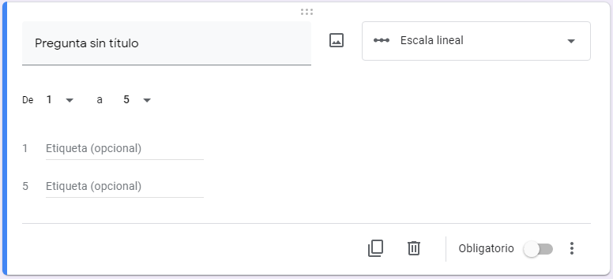

Slide 29
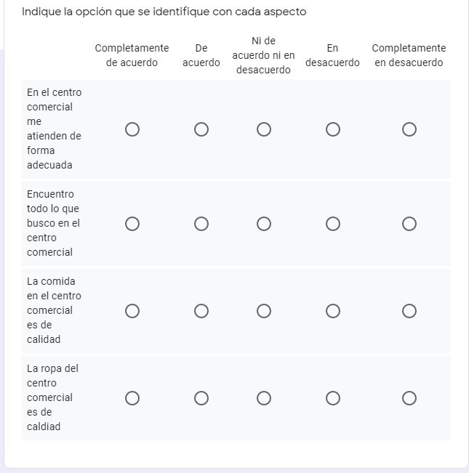
Agregar una pregunta de varias opciones de respuesta única de diversos temas relacionados

Slide 30
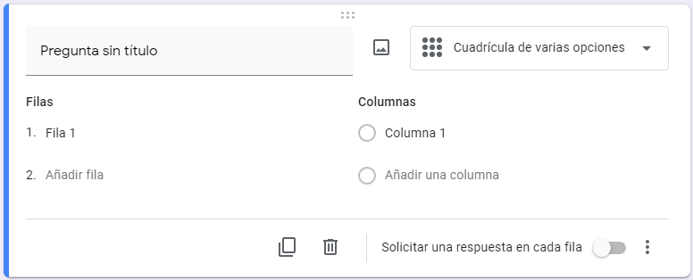

Slide 31
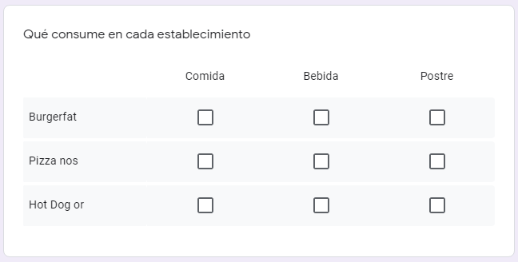
Agregar una pregunta de varias opciones de respuesta múltiple de diversos temas relacionados

Slide 32
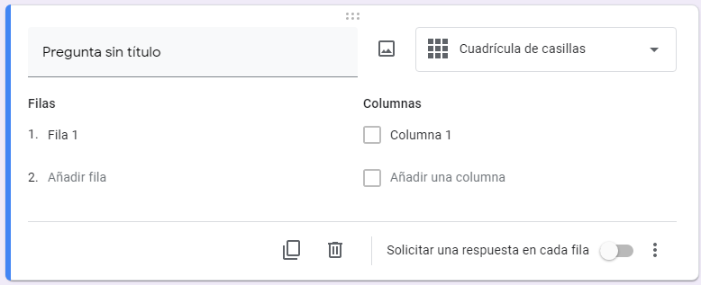

Slide 33
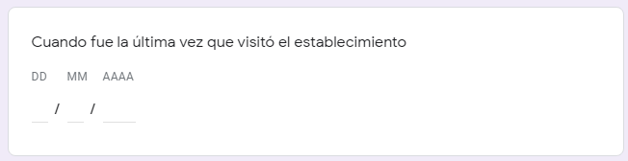
Pregunta con fecha

Slide 34
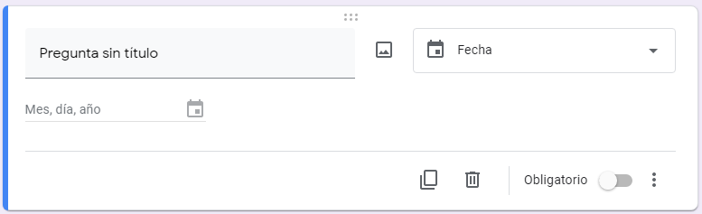

Slide 35

Pregunta con hora

Slide 36
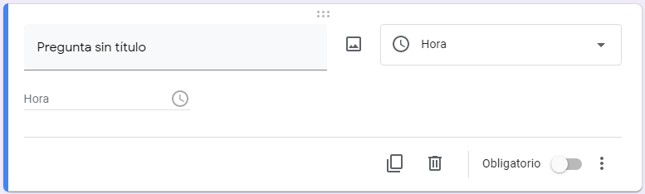

Slide 38
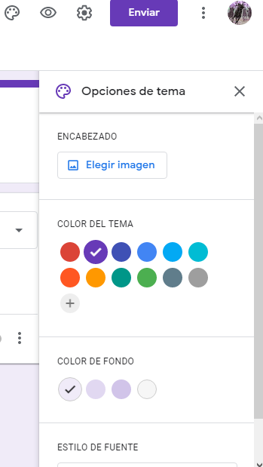
Editar apariencia, acá editamos el cómo se ve el formulario

Slide 39
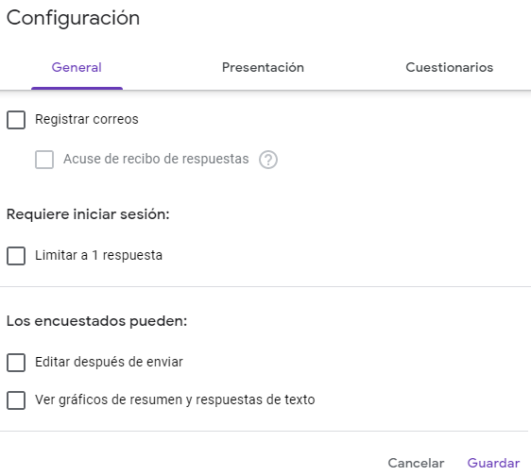

Slide 40
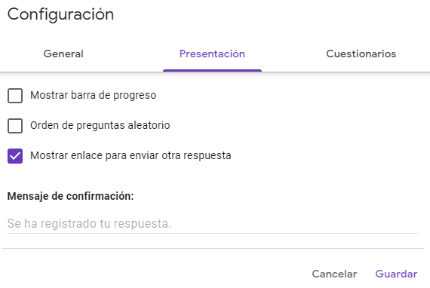

Slide 41
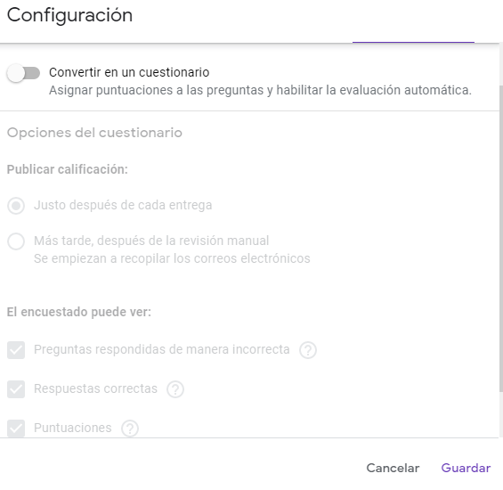

Slide 42
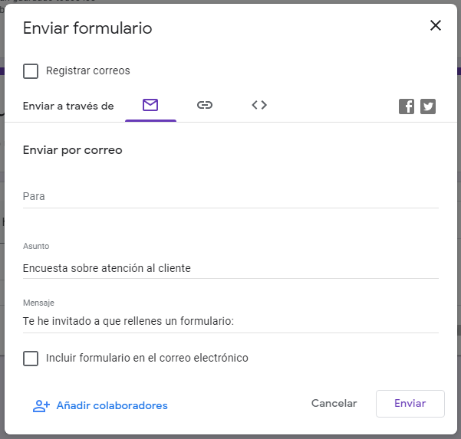

Slide 43
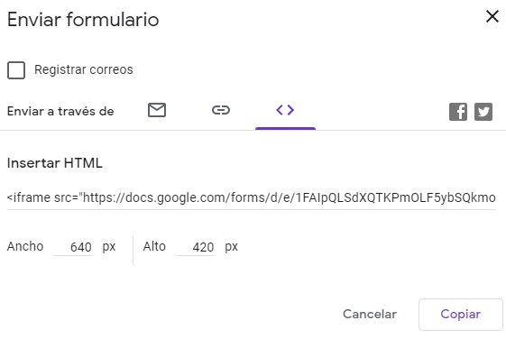

Slide 44
